Slide 1
Stav zdravstvenih radnika o eventualnom postojanju kršenja njihovih ljudskih prava u uslovima covid 19 - BTD projekat
Dr sc med Gorica Đokić, Milja Dimitrijević
Sindikat lekara i farmaceuta Srbije

Slide 2
Ogromno interesovanje te je planirani broj ispitanika veoma brzo premašen!
Prilikom koncipiranja metodologije studije planirali smo da u istraživanje bude uključeno oko 300 zdravstvenih radnika (oko 150 lekara i 150 medicinskih tehničara) koji su bili uključeni u rad u covid 19 sistemu, i/ili koji su radili i van covid bolnica i ambulanti.
Međutim, odziv zdravstvenih radnika iz svih delova Srbije je bio veliki, te smo nakon 10 dana od postavljanja ankete imali 415 zdravstvenih radnika koji su popunili strukturisani upitnik sačinjen za potrebe istraživanja.
Upitnik je zbog aktuelne epidemiološke situacije ostavljen online sa najvišim stepenom zaštite.
Za obradu podataka smo koristili deskriptivne statističke analize.

Slide 3
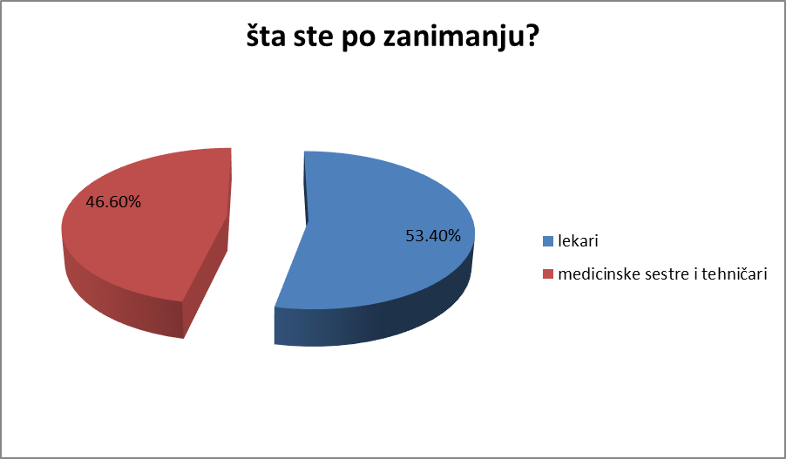
Šta ste po zanimanju
Ukupno 7 upitnika nije popunjeno u celosti (1,7% nevažećih anketa). Strukturisani upitnik je popunilo 218 lekara I 190 medicinske sestre I tehničara, čime smo premašili projektovani broj učesnika I zadržali ravnomernost distribucije među grupama ispitanika.

Slide 18
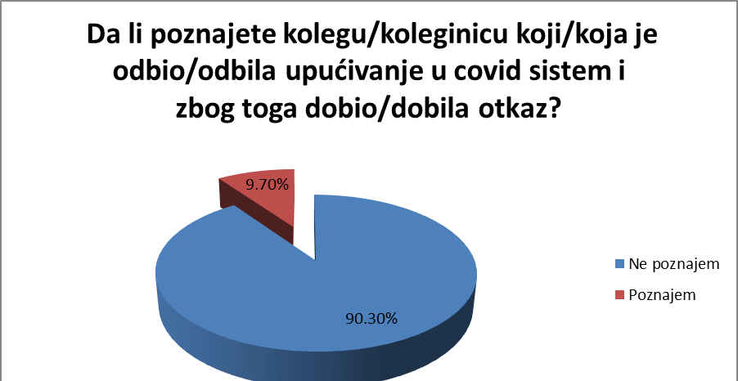

Slide 23
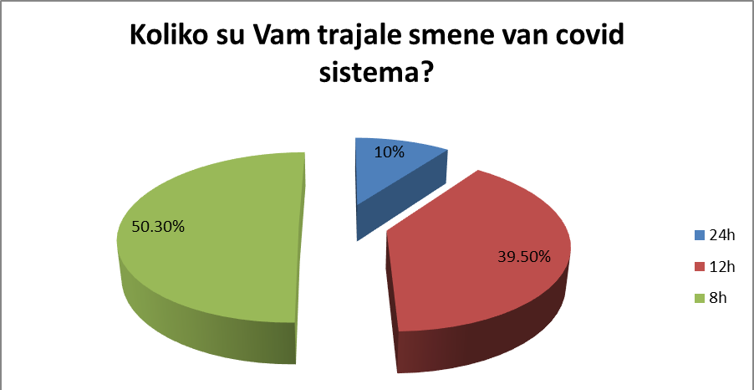

Slide 24
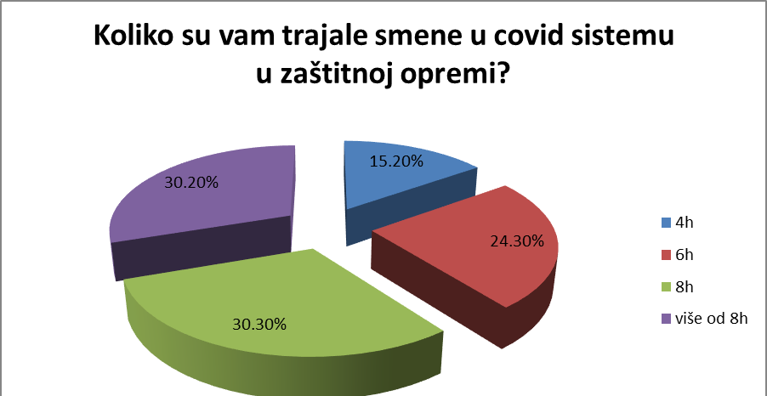

Slide 25
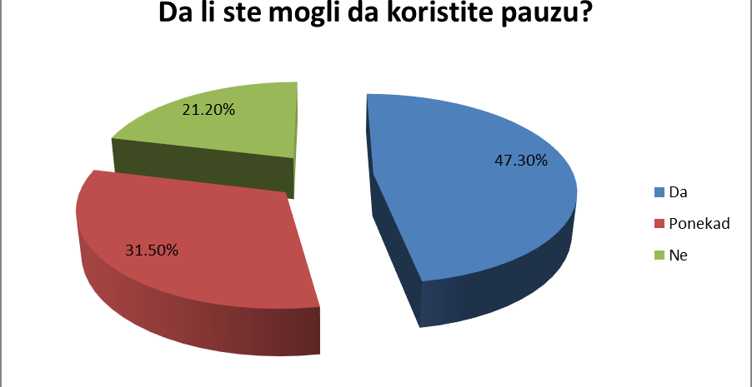

Slide 26
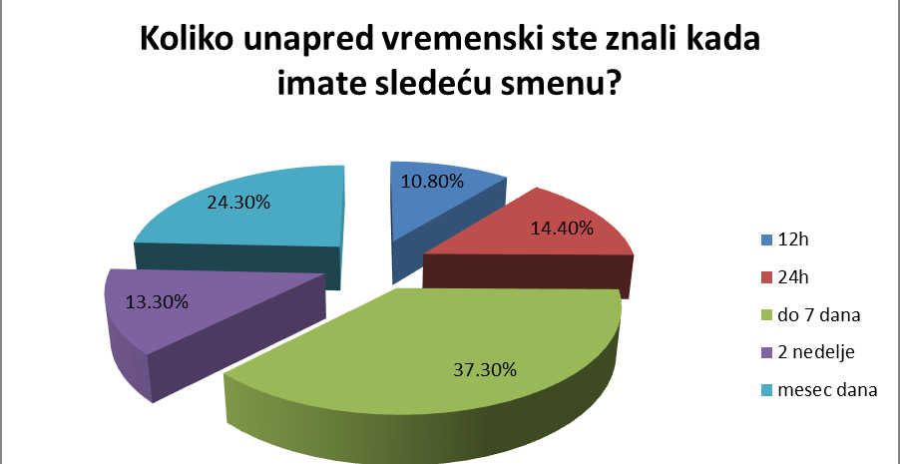

Slide 28
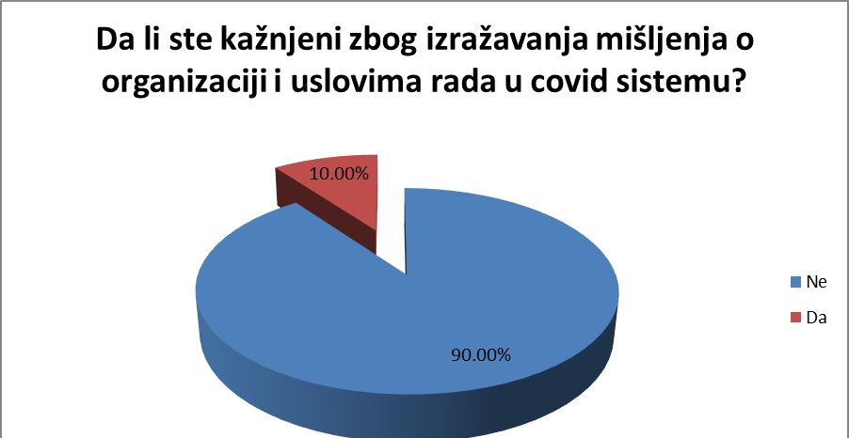

Slide 29
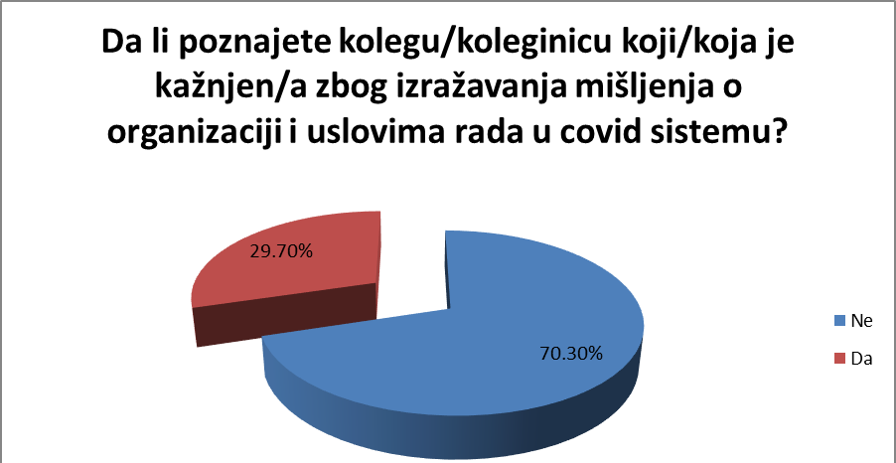

Slide 36
U kojim sferama je došlo do kršenja ljudskih prava?
Kršenje prava na ličnu slobodu i sigurnost
“Kazna za nosenje maske u vreme pandemije i posle prigovora o tome premesten na drugo odeljenje”, “Morala da radim prekovremeno i ako vise nemam snage za to.Sve ostale kolege rade takodje pa se do sada nismo bunili.Prihvatili smo to kao nemanje izbora”, “Upucivanje u kovid bez ikakve obuke(edukacije),u smislu organizovanog sastanka sa infektologom,pulmologom,epidemiologom”
Kršenje prava na privatnost i porodični život
“Brat mi je preminuo 9 februara, ja sam uzela godisnji odmor, 13 marta mi je odmor prekinut za rad u covid Batajnica. 40 dana sam bratu dala u Batajnici u drugoj smeni”, “Majka sam deteta sa posebnim potrebama sa odrdjenim dijagnozama i operativnim zahvatom....ni u jednom momentu to nije uzeto i obzir niti je neko pitao kako sam od prvog dana sam u kovid sistemu.......do danas“

Slide 37
U kojim sferama je došlo do kršenja ljudskih prava?
Kršenje prava na efikasan pravni lek
“Usmeno mi je saopšteno dan pre odlaska, nije bilo mogućnosti za žalbu”, “Angažovana sam na tzv " projektu" u trajanju od 20 meseci. Nikada nismo znali gde i do kada radimo. Pokrivali smo sve sluzbe- covid, HMP, opštu, kućno lečenje, lokalne amb,bez jasne podele posla i jasne linije kovid- ne kovid. Treba- moras- kreni. Neretko smo radili i po 15h”.
Kršenje prava na jednakost
“Ophođenje poslodavaca kao da smo topovsko meso, a ne ljudsko biće” “Dozivljaj nepravicnosti : slanje u Covid bez ili sa minimalno opreme, kao da si unapred zrtvovan i pusten niz vodu“.
Kršenje prava na slobodu misli, pravo na slobodu izražavanja
“Ne dozvoljena sloboda govira I iznosenje istinitih podataka”, “Sloboda govora, pravo na zakonom propisana odsustva, bespotrebno povlađivanje pacijentima u političke svrhe”.

Slide 38
U kojim sferama je došlo do kršenja ljudskih prava?
Kršenje prava na hranu piće i smeštaj
Grafikon 18, „8 sati dnevno u punoj zaštitnoj opremi jeste kršenje ljudskih prava. Bez vode,hrane,toaleta”.
Kršenje prava na odmor i slobodno vreme
“Nisam znala kada sam na rasporedu, nisam mogla da koristim godisnji odmor, nisam imala slobodne vikende, nisam mogla svojim slobodnim vremenom da raspolazem”, „nabrojano je u upitniku ali moram da istaknem da je strašno da spašavaš ljudske živote a dete ti je samo kući, plače i ne može da razume”.

Slide 39
Potrebno je dodatno edukovati zdravstvene radnike o osnovnim ljudskim pravima!
Istraživanjem smo potvrdili da je u uslovima covid 19 pandemije došlo do kršenja ljudskih prava zdravstvenih radnika (lekara i medicinskih sestri/tehničara) jer je više od pola zdravstvenih radnika odgovorilo da su njihova ljudska prava kršena ili ugrođena tokom trajanja epidemije.
Međutim, analizom ostalih pitanja u upitniku, kao i analizom velikog broja dodatnih komentara u upitniku, shvatili smo da je potrebno dodatno edukovati zdravstvene radnike o osnovnim ljudskim pravima i prepoznavanju njihovih kršenja, kao i o posebnim domenima ljudskih prava i pravima na njihovo ostvarivanje.
U ovom istraživanju smo identifikovali u kojim sferama je došlo do kršenja ljudskih prava zdravstvenih radnika u uslovima covid 19 pandemije.

